Slide 1
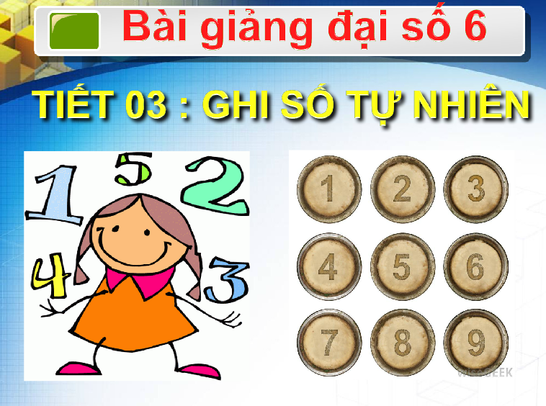

Slide 2
I. GHI SỐ TỰ NHIÊN
1. Số và chữ số
- Để ghi các số tự nhiên, ta dùng 10 chữ số :
0; 1; 2; 3; 4; 5; 6; 7; 8; 9
- Mỗi số tự nhiên có thể có một, hai, ba, … chữ số.
Ví dụ: Số 12 có 2 chữ số
Số 1345 có 4 chữ số
- Khi số có 4 chữ số trở lên, thường viết tách riêng từng nhóm có 3 chữ số từ trái sang phải:
1 345
- Phân biệt số với chữ số, số chục với chữ số hàng chục, số trăm với chữ số hàng trăm

Slide 3
Ví dụ 2 : Số 1580
- Các chữ số :
1; 5; 8; 0
Số 3895 có mấy chữ số?
Chữ số hàng trăm là chữ số nào?
- Chữ số hàng trăm:
5
- Số trăm:
15
Chữ số hàng chục là chữ số nào?
- Chữ số hàng chục:
8
- Số chục:
1 5 8
Số chục là số nào?
Notes:
Số chục là số nào?

Slide 4
Bài 11/10/SGK
a. Viết số tự nhiên có số chục là 135, chữ số hàng đơn vị là 7
1
3
5
7
b. Điền vào bảng
Số đã cho
Số trăm
Chữ số hàng trăm
Số chục
Chữ số chục
1425
14
23
142
2
2307
23
3
230
0

Slide 5
II. HỆ THẬP PHÂN
2. Hệ thập phân
- Dùng 10 chữ số như trên để ghi số tự nhiên là cách ghi số trong hệ thập phân
- Một đơn vị của mỗi hàng gấp 10 lần đơn vị của hàng thấp liền sau
- Mỗi chữ số ở những vị trí khác nhau sẽ có giá trị khác nhau
Ví dụ : 222 = 200 + 20 + 2 = 2.100 + 2.10 + 2
Ta thấy: Chữ số hàng trăm có trị giá bằng số đó nhân với 100; chữ số hàng chục có giá trị bằng chữ số đó nhân với 10 …..

Slide 6
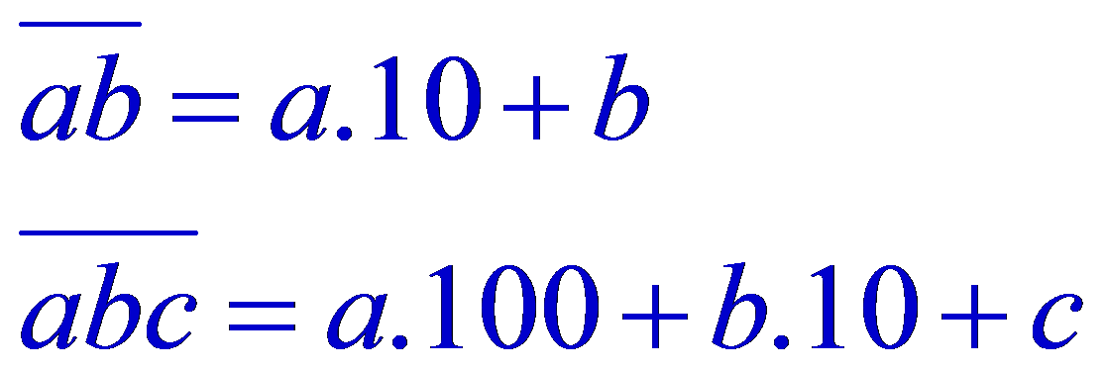
* Ký hiệu :
Số lớn nhất có ba chữ số?
999
Số lớn nhất có ba chữ số khác nhau?
987

Slide 7
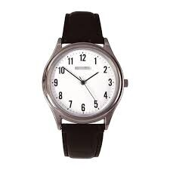
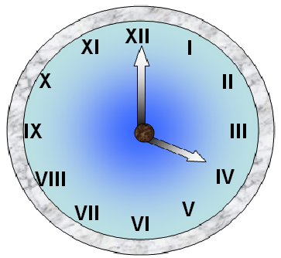

3. Chú ý
Hãy quan sát các hình ảnh sau:
I
X
V

Slide 8
Các số La Mã được ghi bởi ba chữ số :
Chữ số
I
V
X
Giá trị tương ứng trong hệ thập phân
1
5
10
* Chú ý khi viết số La Mã :
- Chữ I đứng bên trái thì giảm 1 đơn vị, đứng bên phải thì tăng 1 đơn vị
- Chữ I và X không được viết quá ba lần

Slide 9
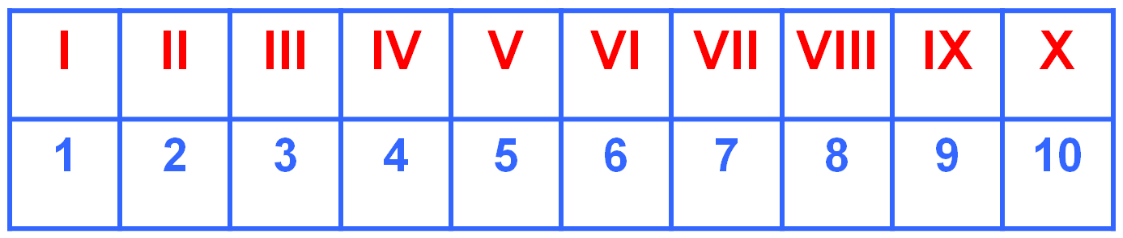
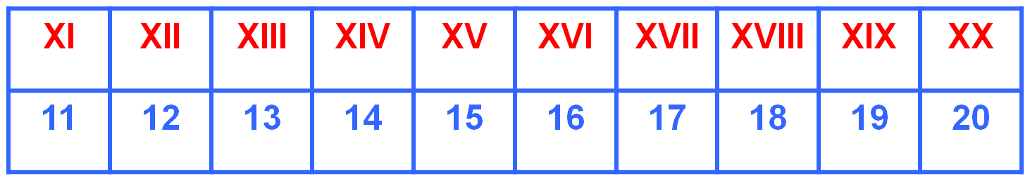
Bảng giá các chữ số La Mã và giá trị thập phân tương ứng

Slide 10

III. BÀI TẬP CỦNG CỐ
Bài 15/10/SGK
a) Đọc các số La Mã sau :
XIV; XXVI
b) Viết các số sau bằng chữ số La Mã :
17; 25

Slide 11
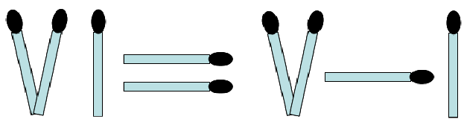

Đố vui:
Hãy di chuyển chổ một que diêm để được kết quả đúng?

Slide 12
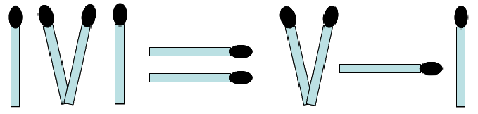
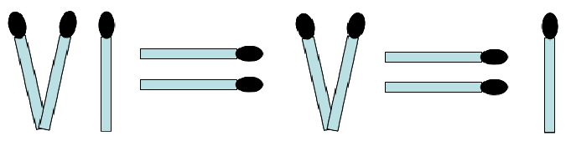
Đố vui:

Slide 13


- Học hiểu phần trọng tâm của bài
- Đọc phần có thể em chưa biết
- Bài 16, 17, 18, 19, 20/56/SBT
- Chuẩn bị bài sau: Số phần tử của một tập hợp. Tập hợp con

Slide 14


